Slide 1
Hybridistandardit
Asiantuntija Ville Saloranta
feat Hanna Järvenpää, toimitusjohtaja
14.9.2017

Slide 2
HYBRIDISTANDARDI
on standardi sellaisille tuotteille,
joilla voi olla
sekä
SOTILAALLISIA
että
SIVIILIKÄYTÖN
sovelluksia

Slide 3
Esityksen sisältö
METSTA
Kansainvälinen standardisointi: ISO, CEN, SFS
Hybridistandardit
Sidosryhmät
Laadintaprosessi
Hybridistandardityökohteet

Slide 4
METSTA
Metalliteollisuuden Standardisointiyhdistys
METSTA ry on
yleishyödyllinen
standardisointiin keskittynyt yhdistys.
METSTA on perustettu vuonna 2007.
Standardisointi Teknologiateollisuus ry:stä
Kahdeksan työtekijää
Notes:
SFS:n toimialayhteisövastuu siirrettiin samalla Teknologiateollisuus ry:stä MetSta ry:lle
(Teknologiateollisuus ry:n standardisointi-ryhmä jatkoi MetSta ry:nä)

Slide 5
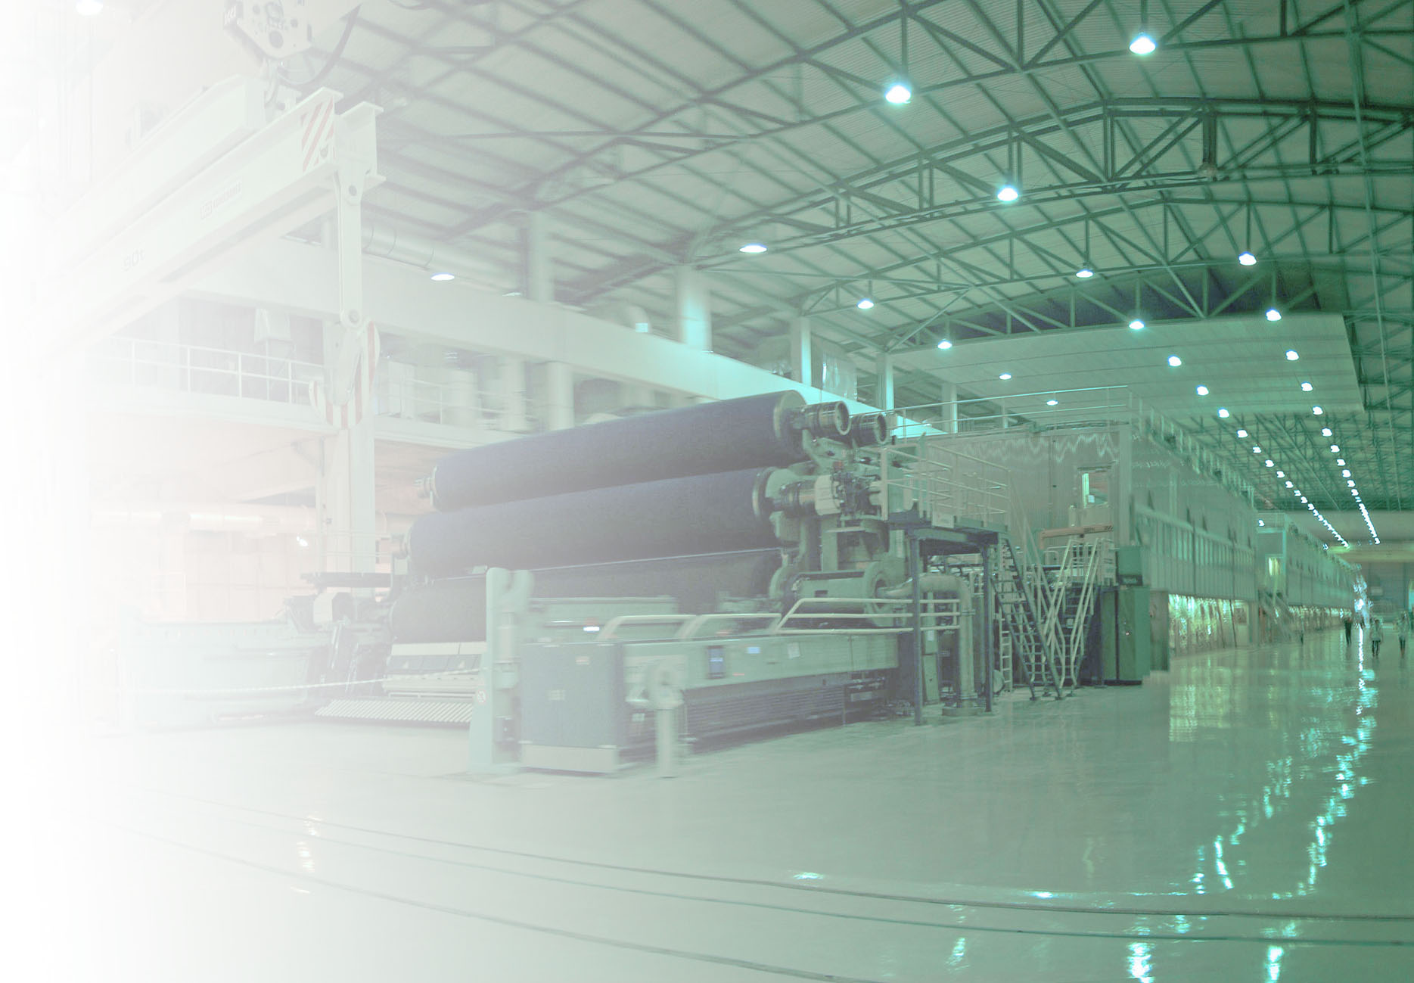
METSTA Metalliteollisuuden Standardisointiyhdistys METSTA ry vastaa teknologiateollisuuteen kuuluvien kone- ja metallituoteteollisuuden, metallien jalostuksen, talotekniikan sekä energianhallinnan eurooppalaisesta ja kansainvälisestä sekä kansallisesta standardisoinnista. Vuoden 2016 lopussa vastuualueeseen kuuluvia eurooppalaisia standardeja oli voimassa noin 5 800 kappaletta, joista yli 60 % liittyy eurooppalaiseen lainsäädäntöön eli direktiiveihin ja asetuksiin. Eurooppalaisen lainsäädännön laajimpia kokonaisuuksia ovat kone-, painelaite- ja ATEX-direktiiveihin sekä rakennustuoteasetukseen liittyvät standardisointiohjelmat. Kansainvälisessä standardisoinnissa laajimpia alueita ovat metallisiin materiaaleihin ja hitsaukseen liittyvä standardisointi. Standardeista yli kolmannes on käännetty suomeksi.

Slide 6
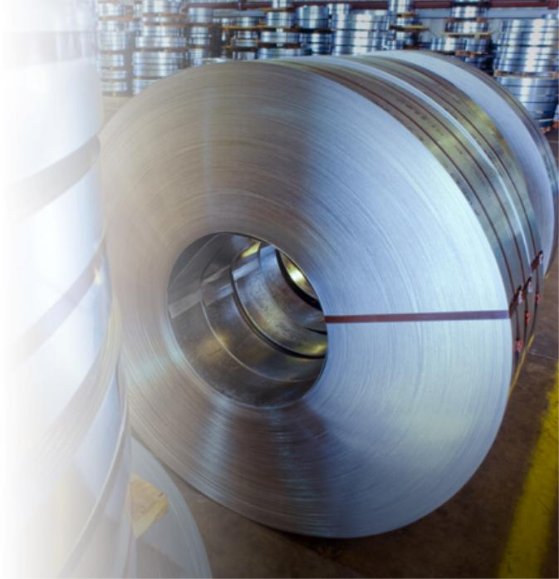
VISIOMME
SUOMEN NÄKEMYS ON HUOMIOITU STANDARDEISSA.
YHTEISKUNTA TOIMII TEHOKKAASTI JA TURVALLISESTI STANDARDIEN AVULLA.

Slide 7
METSTAn standardisointialueita (yht. 83 kpl)
Akustiikka ja värähtely
Avaruus ja ilmailu
Energianhallinta
Ergonomia
GPS ja toleranssit
Hissit
Hitsaus
Hydrauliikka ja pneumatiikka
Keraamit ja jauhemetallurgia
Koneturvallisuus
Kunnossapito
Kylmälaitteet ja lämpöpumput
Laivanrakennus
Lisäävä valmistus (3D-tulostus)
Metalliset materiaalit
Nanoteknologia
Nosturit
Näyttämötekniikka
Painelaitteet
Puolustusteknologia
Rakennusautomaatio
Rakennusten energiatehokkuus
Rikkomaton aineenkoetus (NDT)
Robotiikka
Räjähdysvaaralliset tilat (ATEX)
Talotekniikka (LVI)
Teräs-ja alumiinirakenteet (Eurokoodit ja EN 1090)
Valimotekniikka
Veneet
Ydinenergia

Slide 8
Standardisoinnin maailmankartta
IEC
International
Electrotechnical
Commission
ISO
International
Organization for
Standardization
ITU
International
Telecommunication
Union
Maailman-
laajuinen taso
CENELEC
European Committee
for
Electrotechnical Standardization
CEN
European Committee
for
Standardization
ETSI
European Tele-communications Standards
Institute
Eurooppalainen
taso
SESKO
sähkötekninen ala
SFS
Suomen Standardisoimis-liitto SFS toimiala-yhteisöineen
Viestintä-
virasto
teleala
Kansallinen
taso

Slide 9
Kansainvälinen standardisointi
Järjestö: SFS
Alue: SUOMI
Väestö: 5,5 milj.
Järjestö: ISO
Alue: MAAILMA
Väestö: 7600 milj.
Järjestö: CEN
Alue: EU
Väestö: 508 milj.

Slide 10
SFS-standardien alkuperä SFS, SFS-EN, SFS-EN ISO ja SFS-ISO
Toimialayhteisöjen standardisointityön painopiste on nykyään eurooppalaisten ja kansainvälisten standardien laadinnassa.
→ Eurooppalaisten EN-standardien implementointivelvollisuus → Myös EN ISO –standardit
ISO-standardit implementoidaan tarvittaessa

Slide 11
Eurooppalainen standardisointi: Miten standardit liittyvät lainsäädäntöön?
Standardien käyttö on harvoin lainsäädännön mukaan pakollista, mutta niitä käytetään hyväksi lainsäädännössä.
Euroopan Unionissa teknistä lainsäädäntöä ohjataan direktiiveillä.
Ne ovat useimmiten ns. uuden menettelyn direktiivejä, joissa annetaan vain perusvaatimukset ja todetaan, että harmonisoitu eurooppalainen standardi täyttää nämä vaatimukset.
Tarkoituksena on yksinkertaistaa lainsäädäntöä siten, että lainsäädännössä annetaan vain olennaiset vaatimukset ja tekniset yksityiskohdat esitetään standardeissa.
Eri maat valmistelevat direktiivien pohjalta kansallisen lainsäädäntönsä.

Slide 12
Standardisoimisliiton toimialayhteisöt (TAY)
Yksityiset:
Kemesta ry
Metalliteollisuuden
Standardisointiyhdistys
Muoviteollisuus ry
Rakennustuoteteollisuus ry
SESKO ry
Standardisoimisyhdistys TEVASTA ry
Yleinen Teollisuusliitto ry
Öljy- ja biopolttoaineala ry
Valtiolliset
Liikennevirasto
Luonnonvarakeskus Luke Mittaus ja standardisointi (Vakola)
Suomen Ympäristökeskus
Viestintävirasto

Slide 13
Miten standardit laaditaan?
Työryhmien laatimat standardiehdotukset lähetetään julkisille lausuntokierroksille – kaikilla mahdollisuus kommentoida
Lausuntokierrosten kommenttien käsittely ja lopullisen ehdotustekstin muokkaus
Äänestys lopullisen ehdotustekstin hyväksymisestä (yes/no) –tekniseen sisältöön ei enää voi vaikuttaa
Standardin julkaisu

Slide 14
Standardien laadintaprosessi (CEN)
Työryhmä
Hallinnolliset prosessit
prEN 1234
FprEN 1234
Kansallinen taso
Työkohteen
rekisteröinti
Lausuntovaiheen
aloitus
Lausuntovaiheen
kommentit
työryhmälle
Äänestysvaiheen
aloitus (valinnainen,
jos ei teknisiä
kommentteja)
Standarditeksti
saatavilla
EN 1234
Ehdotustekstin
laadinta
Lausunto- vaihe
Ehdotustekstin muokkaus
Äänestys- vaihe
Valmis standardi
Yhteensä n. 3 vuotta
12 kk
3 kk
3 kk
8 kk
3.5 kk
2 kk
3 kk
VAIKUTUSMAHDOLLISUUS

Slide 15
Kansalliset komiteat
Kansallisissa komiteoissa seurataan teknisten komiteoiden toimintaa: käytössä niiden valmisteluaineistot ja standardiehdotukset
Koostuvat mm. teollisuuden, yliopistojen, virastojen sekä tutkimus- ja tarkastuslaitosten asiantuntijoista
Nimittävät asiantuntijat standardiehdotuksia laativiin eurooppalaisiin työryhmiin
Viimeistelevät Suomen lausunnot ja lähetettävät kommentit standardiehdotuksiin
Arvioivat ja päättävät standardien käännöstarpeista ja julkaistavista käsikirjoista
Komiteaan voi liittyä pientä vuosimaksua vastaan

Slide 16
SFS:n Lausuntopyyntöpalvelu
SFS pitää yllä Lausuntopyyntöpalvelua, jossa kuka tahansa voi lukea ja kommentoida lausuntovaiheessa olevia standardiehdotuksia
Palvelu on maksuton, mutta vaatii rekisteröitymisen
Kommentit käydään läpi kansallisessa komiteassa ja lähetetään Suomen kommentteina eteenpäin
Tutustu osoitteessa lausunto.sfs.fi

Slide 17
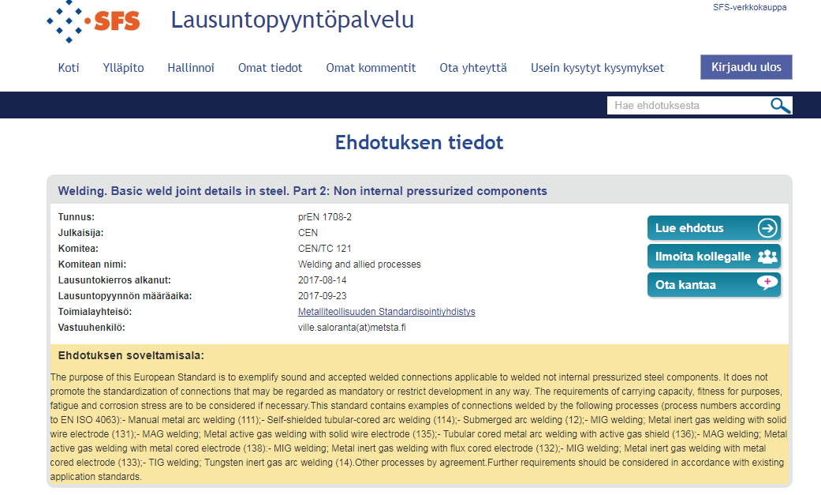

Slide 18
Hybridistandardit
Hybridistandardi = standardi tuotteille, joilla voi olla sekä sotilaallisia että siviilikäytön sovelluksia
Yhteiset standardit tukevat puolustuskaluston yhteentoimivuutta
Hybridistandardeihin liittyviä sidosryhmiä
DSCG
MSG
NSO
K 7 Puolustus

Slide 19
DSCG
Defence Standardization Coordination Group on perustettu 2014 (CEN-CENELEC-ETSI)
Sihteeristö BSI:lla (British Standards Institution), pj. Harry Mclernon (UK Defence Standardization Management)
Tehtävänä avustaa puolustussektorin sidosryhmien välistä standardisointiyhteistyötä ja tiedonjakoa, niin sotilas- kuin siviiliorganisaatioiden
Ei laadi standardeja itse, vaan ehdottaa työkohteita eurooppalaisille teknisille komiteoille (TC)
Soveltamisalaan kuuluvat hybridistandardit ja puolustusmateriaalistandardit, mutta eivät operationaaliset puolustusstandardit, jotka kuuluvat NATOlle

Slide 20
MSG
Material Standardization Group on Euroopan puolustusviraston (EDA) jäsenten standardisointimanagerien verkosto
EDSIS (The European Defence Standardisation Information System)
EDAn jäsenten standardisoinnin ”ilmoitusseinä”, jossa ilmoitetaan puolustuskaluston standardien laadinnasta tai muutoksista
http://edsis.eda.europa.eu/
EDSTAR (The European Defence Standards Reference System)
puolustusmateriaalin hankintaan (valtiolliset organisaatiot ja puolustusteollisuus)
asiantuntijoiden suosituksia sopivimman standardin valintaan (best practice)
maksuton, mutta ei sisällä itse standardeja (joita tietokannassa 2400 kpl)
https://edstar.eda.europa.eu/

Slide 21
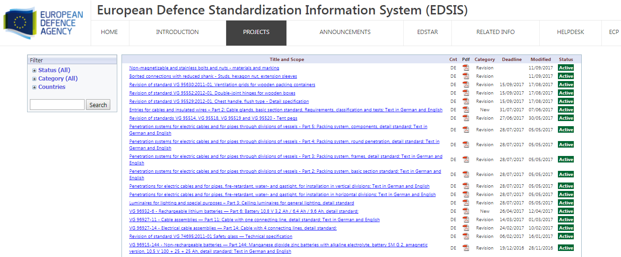
EDSIS, projektiluettelo

Slide 22
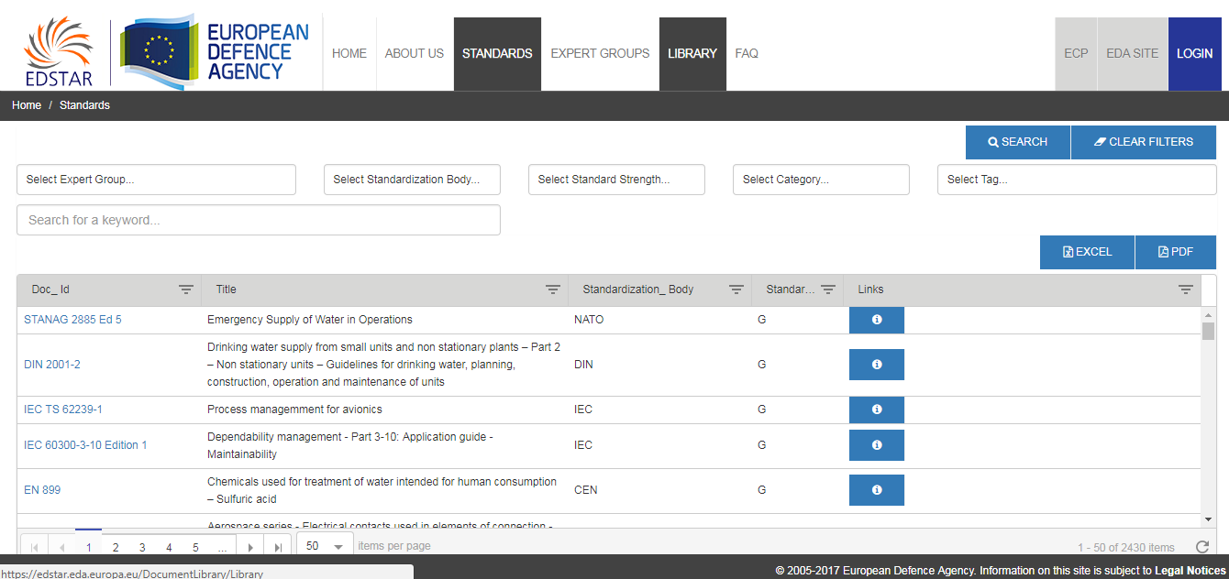
EDSTAR, standardiluettelo

Slide 23
NSO
Nato Standardization Office on NATOn virasto, joka käynnistää, koordinoi, tukee ja hallinnoi NATOn standardisointia
Ylläpitää sanastotietokantaa (NATOTerm)
STANAG (Standardization Agreement) = dokumentti, jossa on sovittu, miten NATOn jäsenmaat soveltavat jotain standardia
esim. ilma-aluksen merkinnät
http://www.nato.int/cps/en/natohq/topics_124879.htm

Slide 24
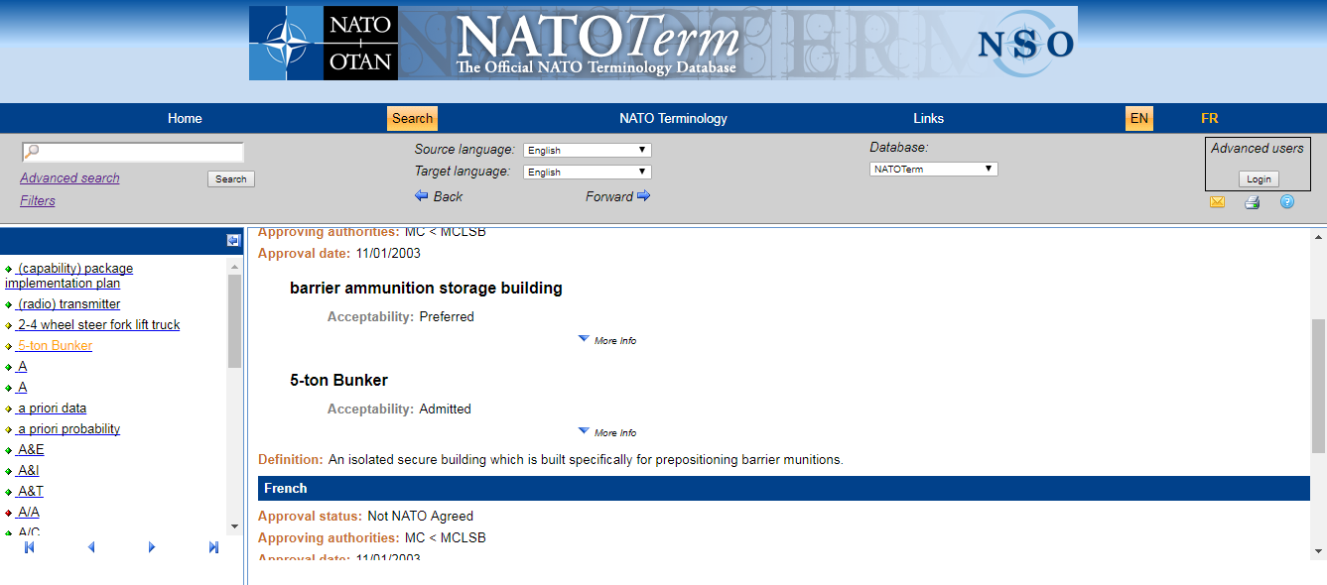
NATOTerm

Slide 25
K 7 Puolustus
Kansallinen standardisointikomitea, METSTA hallinnoi
Seuraa DSCG:tä ja sitä kautta alan standardisointia
Osallistujat puolustusvoimilta ja PIAlta (Suomen Puolustus- ja Ilmailuteollisuusyhdistys)
Kokoontuu kahdesti vuodessa Helsingissä

Slide 26
Laadintaprosessi Euroopassa
Euroopan komissio tai jäsenmaa tuo aiheen MSG:lle
MSG pohtii aihetta sotilasnäkökulmasta
MSG pyytää kansallisilta standardisointijärjestöiltä teollisuuden näkökulmaa ja tiedustelee osallistumishalukkuutta (5 maan on sitouduttava laadintaan)
DSCG keskustelee aiheesta ja jakaa työn CEN/CENELEC/ETSIlle
DSCG raportoi CEN/CENELEC/ETSIn teknisille lautakunnille ja ehdottaa sopivaa teknistä komiteaa (laadinta) sekä kansallista standardisointijärjestöä (projektin vetovastuu)
Tekninen lautakunta ottaa yhteyttä kansalliseen standardisointiorganisaatioon, joka ilmoittaa työstä kansallisesti
HUOM. Laadintaprosessi on uunituore ja muuttunee vielä

Slide 27
Eurooppalaisia hybridistandardityökohteita
Personal defence shields: ehdotettu komitealle CEN/TC 162 Protective clothing including hand and arm protection and lifejackets
Measurement of noise and hearing protection: ehdotettu komitealle CEN/TC 159 Hearing protection
Potentiaalisia työkohteita:
SARUMS (Safety and regulations for unmanned maritime systems)
Robotiikka
ECOA (European Components Orientated Architecture)
ECOA = ”open specification for a software framework for mission system software comprising components that are both real-time and service-oriented”

Slide 28
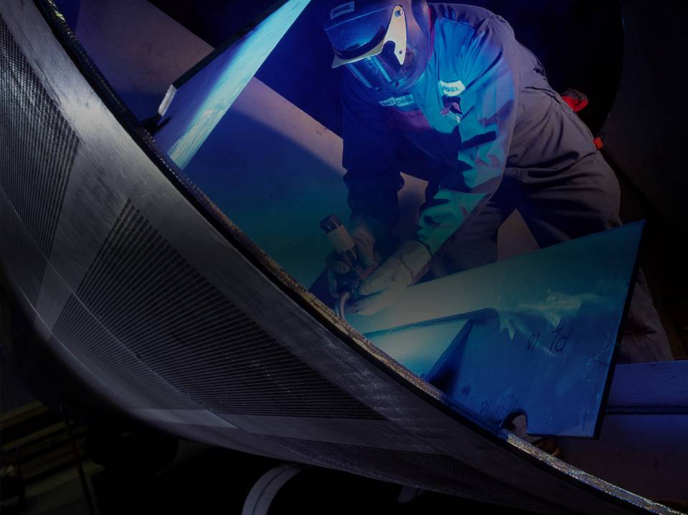
Selkeyttä ja turvallisuutta

